Slide 2

ĐỒ ÁN TỐT NGHIỆP
HỆ THỐNG WEBSITE BÁN HÀNG TRỰC TUYẾN CỦA GIA ĐÌNH
Sinh viên thực hiện: Phạm Nhật Anh
Mã số sinh viên: 20214987
Giáo viên hướng dẫn: GVC. Nguyễn Hồng Phương

Slide 3
Nội dung trình bày
Đặt vấn đề
Mục tiêu của đề tài
Phân tích yêu cầu
Thiết kế và triển khai hệ thống
Giải pháp và đóng góp nổi bật
Kết luận và hướng phát triển
3

Slide 4
Đặt vấn đề

Slide 5

1. Đặt vấn đề
Mua sắm trực tuyến ngày càng phổ biến, đặc biệt sau đại dịch COVID-19.
Theo Google & Bain (E-conomy SEA 2024) hơn 94% người Việt có truy cập Internet đã từng mua sắm trực tuyến
Các nền tảng thương mại điện tử lớn có chi phí cao, không phù hợp với hộ kinh doanh nhỏ.
Việc quản lý bán hàng thủ công gây mất thời gian và dễ sai sót.
5
Notes:
Trong thời đại công nghệ số phát triển mạnh mẽ, đặc biệt là sau đại dịch COVID-19, hành vi tiêu dùng của người dân đã thay đổi rõ rệt. Người tiêu dùng ngày nay có xu hướng chuyển từ mua sắm trực tiếp sang mua sắm online vì sự tiện lợi, nhanh chóng và an toàn.

Slide 6
2. Mục tiêu của đề tài

Slide 7
2. MỤC TIÊU CỦA ĐỀ TÀI
Hệ thống website bán hàng trực tuyến của gia đình ra đời nhằm phục vụ:
Hỗ trợ gia đình, các hộ kinh doanh nhỏ quản lý và kinh doanh sản phẩm một cách hiệu quả.
Cung cấp các chức năng cơ bản và cần thiết như: quản lý sản phẩm, giỏ hàng, đặt hàng, quản lý đơn đặt hàng….
Hỗ trợ người bán quản lý tồn kho, doanh thu, giúp giảm sai sót và tiết kiệm thời gian.
7

Slide 8
3. Phân tích yêu cầu

Slide 9
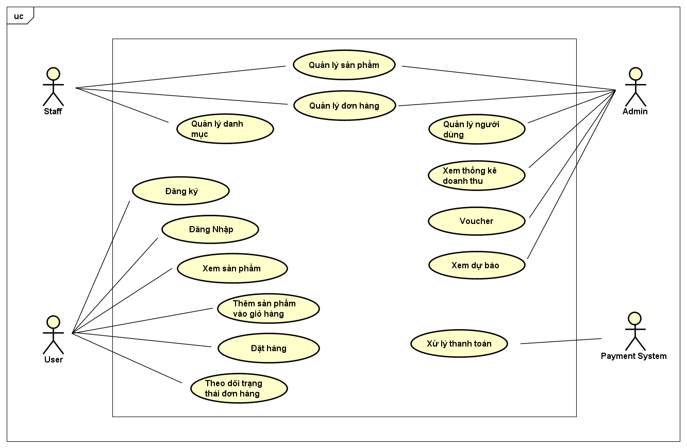
BIỂU ĐỒ USECASE TỔNG QUAN
9

Slide 10
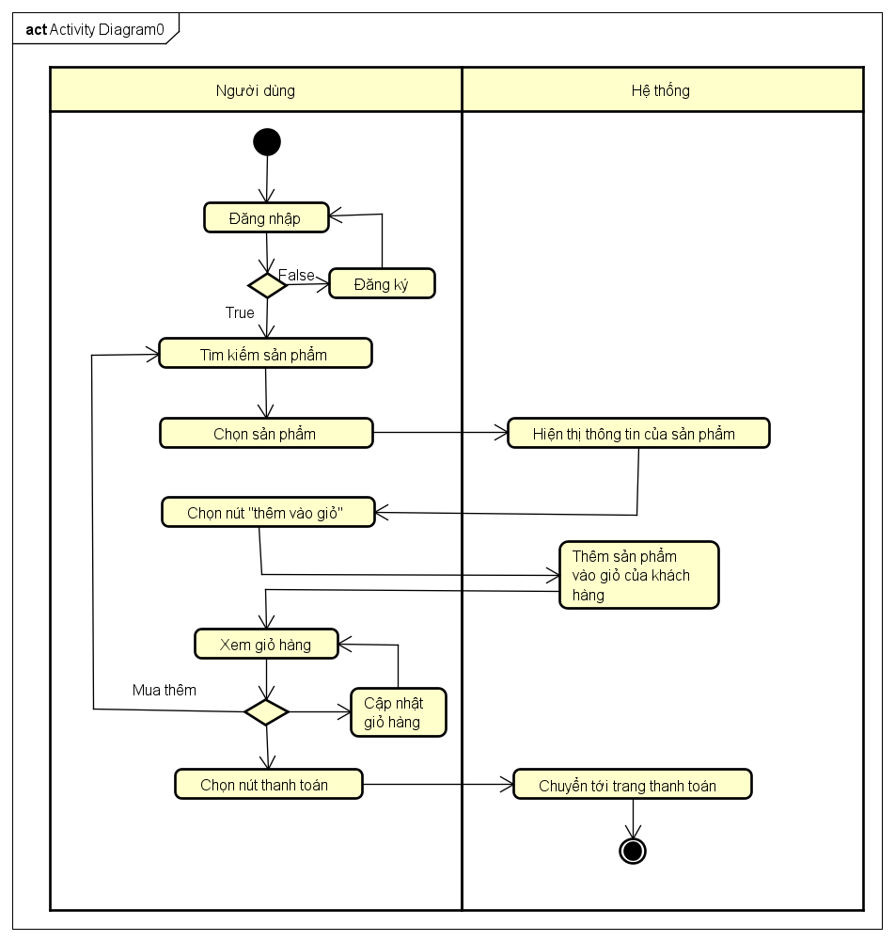
QUY TRÌNH NGHIỆP VỤ MUA SẮM CỦA KHÁCH HÀNG
10

Slide 11
4. Thiết kế và triển khai hệ thống

Slide 12
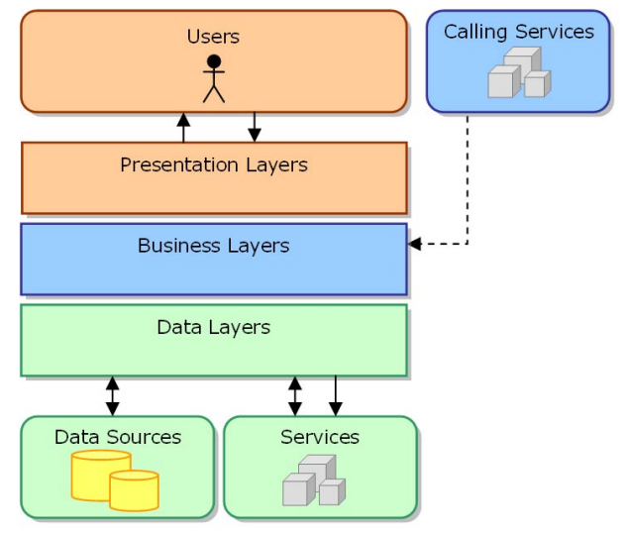
THIẾT KẾ KIẾN TRÚC
Kiến trúc mô hình 3 lớp
(Three-Layer Archirecture)
Dễ quản lý, bảo trì và mở rộng
Tăng tính bảo mật, tái sử dụng code, dễ tối ưu
12

Slide 13
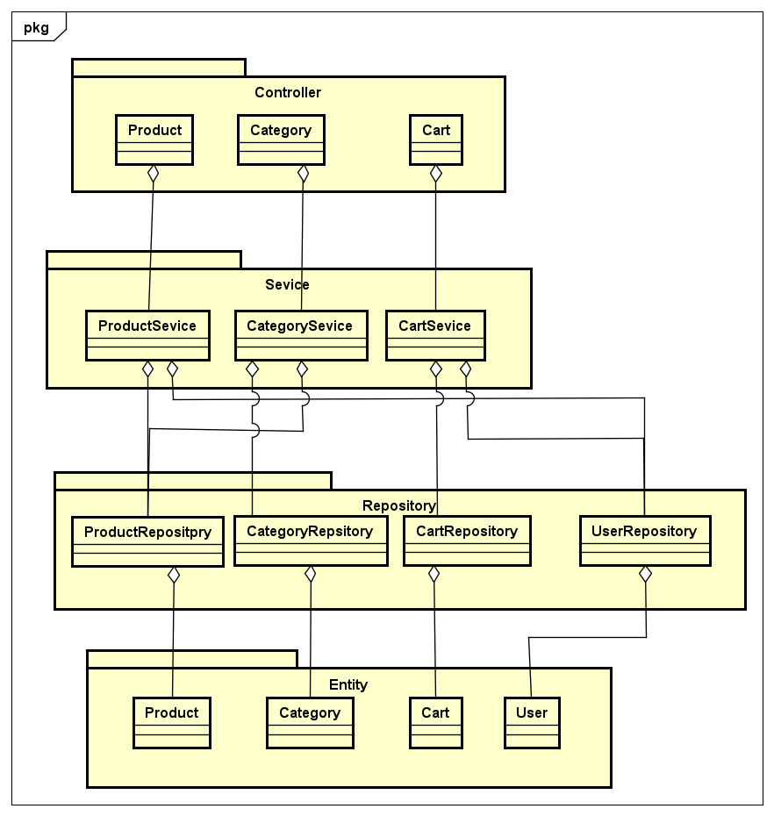
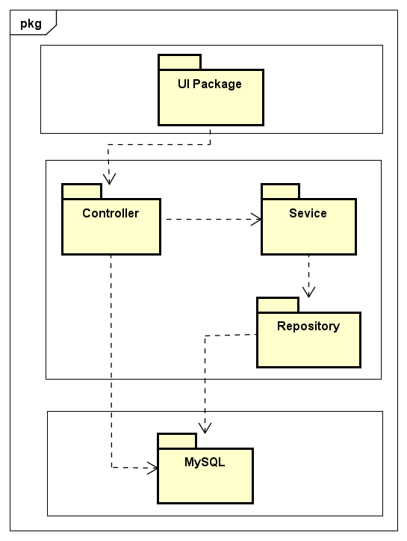
THIẾT KẾ TỔNG QUAN
13

Slide 14
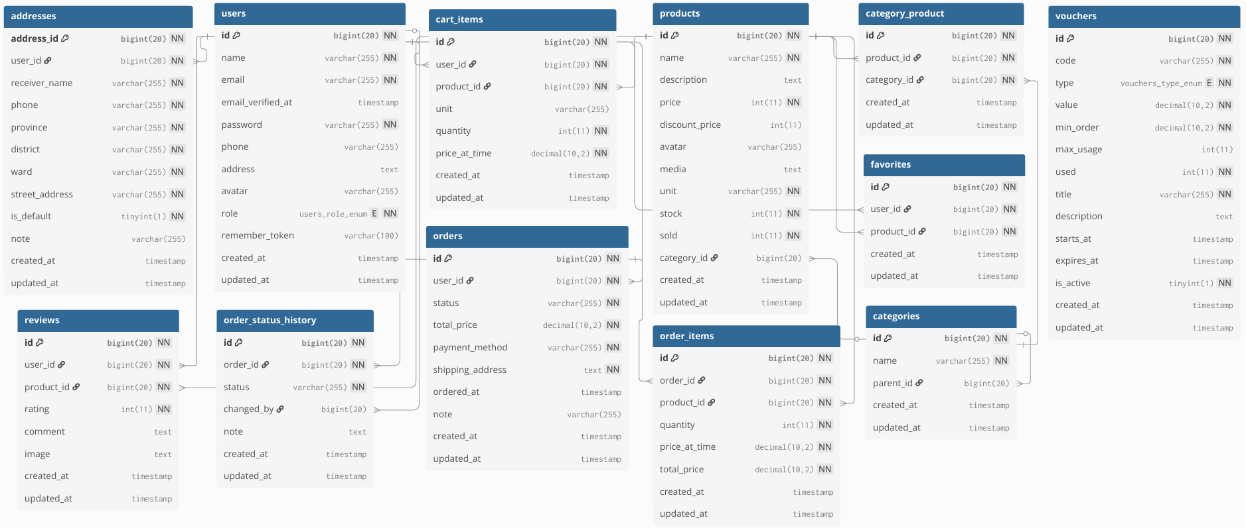
THIẾT KẾ DATABASE
14

Slide 15
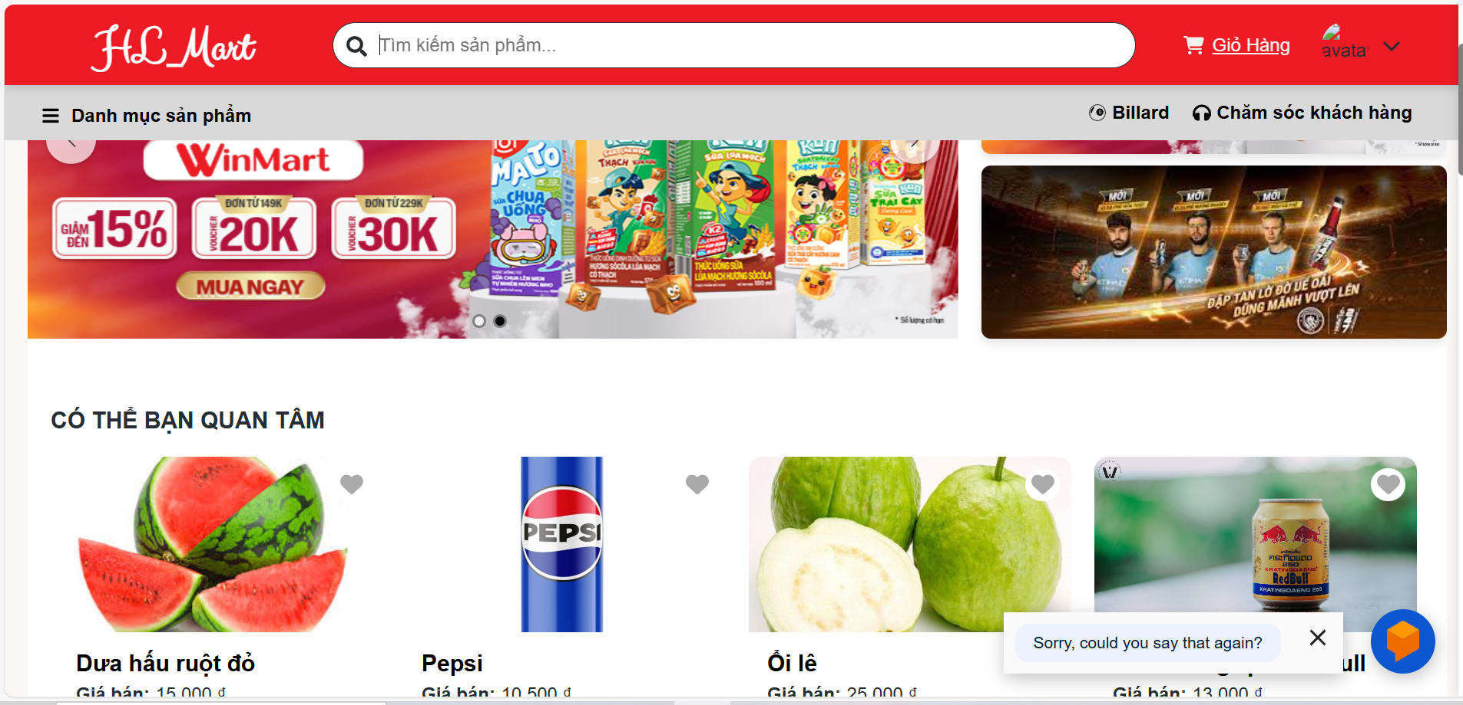
GIAO DIỆN TRANG CHỦ
15

Slide 16
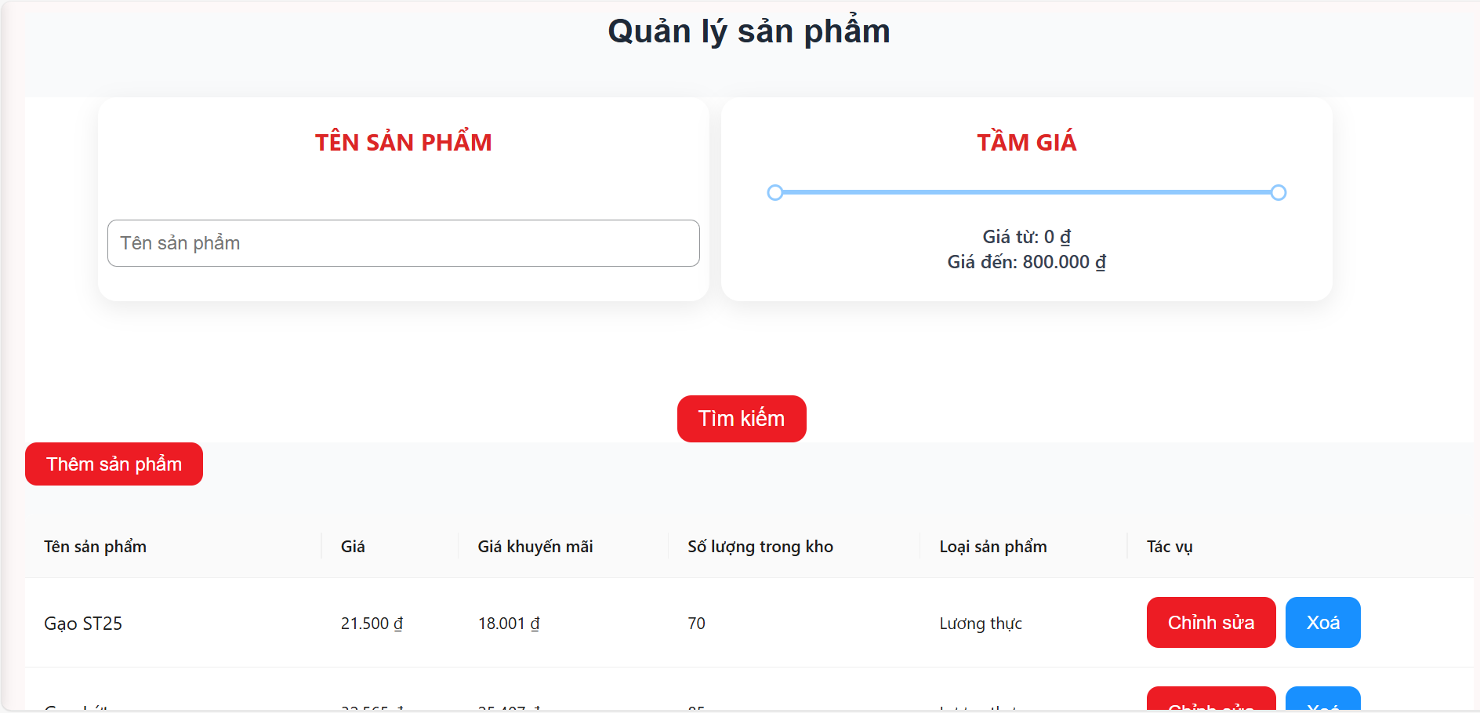
GIAO DIỆN QUẢN LÝ SẢN PHẨM
16

Slide 17
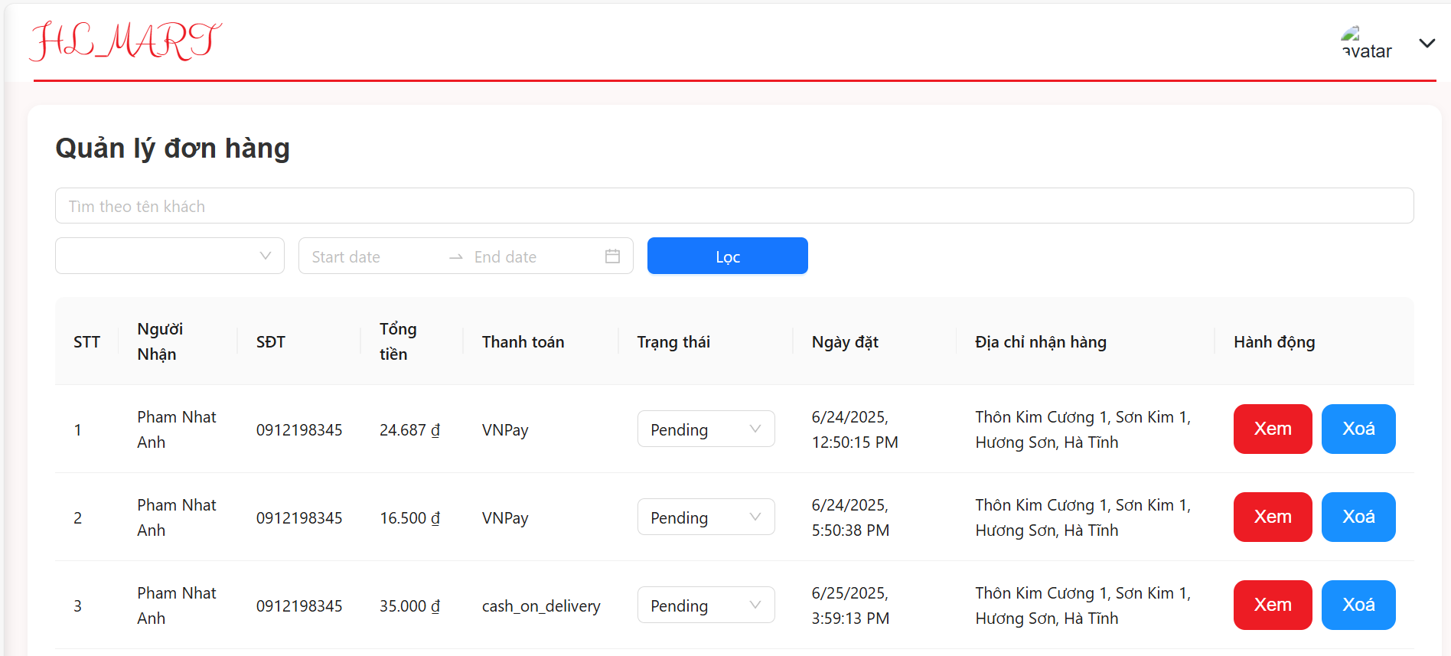
GIAO DIỆN QUẢN LÝ ĐƠN HÀNG CỦA ADMIN
17

Slide 18
5. Giải pháp và đóng góp nổi bật

Slide 19
SỬ DỤNG KIẾN TRÚC 3 LỚP KẾT HỢP SINGLE PAGE APPLICATION
Kết hợp MVC và Multiple Page Application (MPA)
  Toàn bộ trang web phải được tải lại từ serve
  Lãng phí băng thông mạng, tăng tải cho server
  Tiêu hao tài nguyên một cách không cần thiết
  Phản hồi chậm, ảnh hưởng trải nghiệm người dùng
Sử dụng kiến trúc 3 lớp kết hợp với SPA
  Tải toàn bộ giao diện và logic cần thiết chỉ một lần
  Giảm tải trọng và băng thông mạng, nâng cao hiệu suất và khả năng phản hồi
19
Notes:
Một trong những điểm nhấn quan trọng nhất của hệ thống HL-Mart chính là việc kết hợp giữa kiến trúc hiện đại và ứng dụng trí tuệ nhân tạo (AI) nhằm nâng cao hiệu quả kinh doanh cho các hộ gia đình.
Về kiến trúc, HL-Mart ứng dụng mô hình ReactJS SPA kết hợp Laravel theo hướng 3 lớp (Controller – Service – Repository). Giải pháp này giúp:
Tối ưu tốc độ xử lý và trải nghiệm người dùng nhờ giao diện mượt mà, phản hồi nhanh.
Giảm tải cho server, dễ bảo trì và mở rộng trong tương lai.
Tách biệt frontend và backend rõ ràng, tạo tiền đề tích hợp ứng dụng di động hoặc các dịch vụ khác.

Slide 20
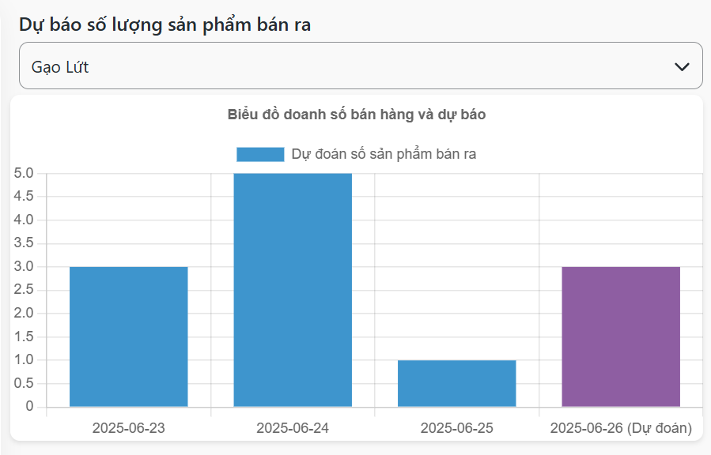

CHỨC NĂNG DỰ ĐOÁN SỐ LƯỢNG BÁN RA CỦA SẢN PHẨM
Người bán muốn biết nhu cầu sử dụng sản phẩm giúp nhập hàng hợp lý và tối ưu tồn kho.
Hệ thống tích hợp dự báo số lượng bán ra vào ngày/tháng tiếp theo cho từng sản phẩm.
Áp dụng thuật toán Simple Moving Average (SMA) với dữ liệu lịch sử trước 3 ngày.
20
Notes:
Về AI và dự báo bán hàng – đây là một đóng góp nổi bật, mới mẻ và có tính ứng dụng thực tiễn cao, đặc biệt phù hợp với nhu cầu của các hộ kinh doanh nhỏ trong việc quản lý tồn kho và lên kế hoạch bán hàng.
Hệ thống sử dụng các mô hình phân tích dữ liệu như:
SMA (Simple Moving Average): Dự báo ngắn hạn bằng cách tính trung bình trượt số lượng bán.
Random Forest & XGBoost: Hai mô hình học máy mạnh mẽ giúp dự đoán chính xác hơn dựa trên nhiều yếu tố như:
Lịch sử bán hàng
Thời điểm khuyến mãi
Ngày lễ, mùa vụ
Số lượng tồn kho

Slide 21
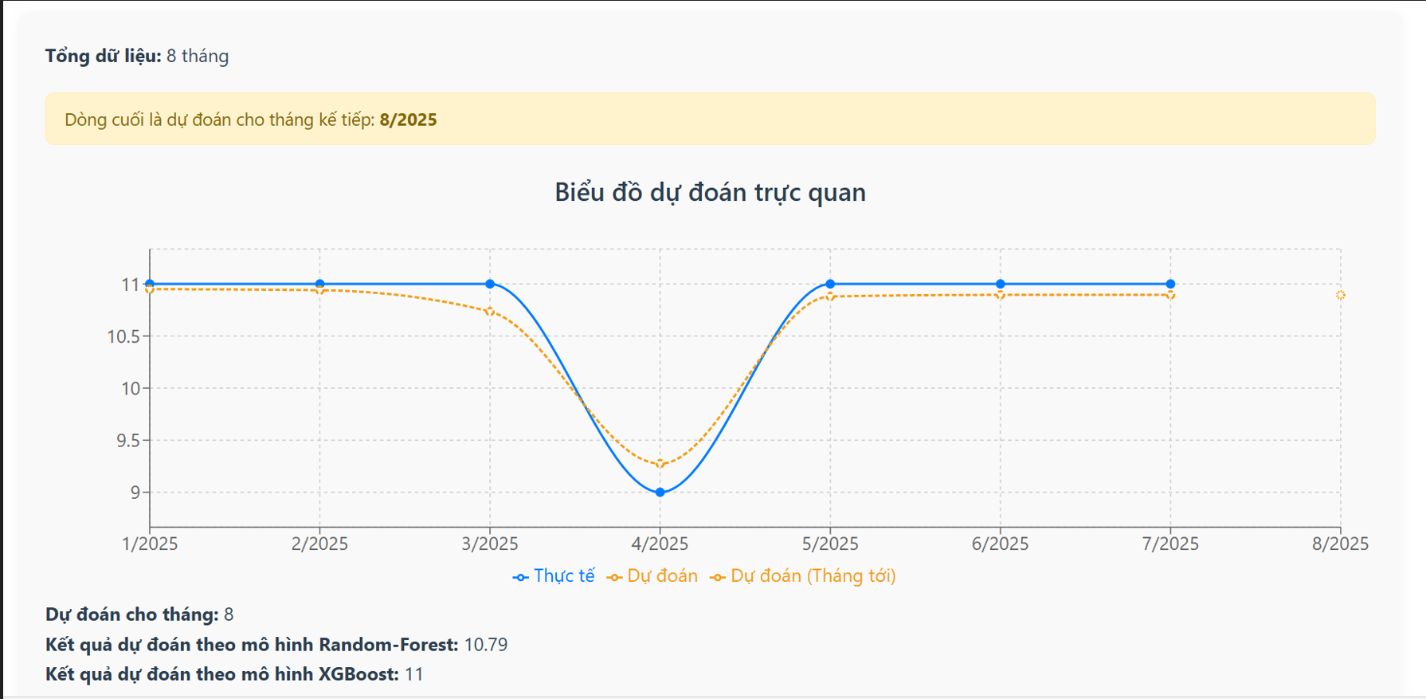
CHỨC NĂNG DỰ ĐOÁN SỐ LƯỢNG BÁN RA CỦA SẢN PHẨM
Người bán muốn biết nhu cầu sử dụng sản phẩm giúp nhập hàng hợp lý và tối ưu tồn kho.
Hệ thống tích hợp dự báo số lượng bán ra vào ngày/tháng tiếp theo cho từng sản phẩm.
Áp dụng thuật toán Simple Moving Average (SMA) với dữ liệu lịch sử trước 3 ngày.
Sử dụng hai mô hình học máy:Random-Forest, XGBoost
Dữ liệu huấn luyện gồm các đặc trưng như: price, discount_price, stock,sold trend, holiday...
21
Notes:
Tính năng dự báo được xem là giải pháp đột phá, mang đến giá trị thực tế cho người bán:
Dữ liệu đầu vào được lấy trực tiếp từ quá trình hoạt động bán hàng thực tế.
Xử lý và huấn luyện tại backend Laravel bằng các mô hình học máy.
Kết quả dự báo được trả về qua API và trực quan hóa dưới dạng biểu đồ dễ hiểu trên giao diện React.
Thông qua đó, người bán có thể:
Nắm bắt xu hướng tiêu thụ theo thời gian (ngày, tuần, tháng).
Chủ động nhập hàng, tránh tình trạng hết hàng hoặc tồn kho dư thừa.
Lên kế hoạch khuyến mãi hoặc quảng bá đúng thời điểm, đúng sản phẩm.
Đây là tính năng mang tính hỗ trợ ra quyết định, góp phần nâng cao hiệu quả kinh doanh mà rất ít hệ thống bán hàng mini hiện nay có được.

Slide 22
6. Kết luận và hướng phát triển

Slide 23
KẾT LUẬN VÀ HƯỚNG PHÁT TRIỂN
Kết luận :
  Hệ thống bán hàng trực tuyến hiện đại.
  Hệ thống đã đáp ứng các chức năng cốt lõi: quản lý sản phẩm, giỏ hàng..
  Tích hợp AI đơn giản để dự báo nhu cầu bán hàng, giúp quản lý hàng tồn kho hiệu quả.
Hướng phát triển :
  Tích hợp các thuật toán học máy nâng cao (ARIMA, LSTM) để dự báo chính xác hơn.
  Thêm responsive để tương thích hơn với nhiều thiết bị.
  Liên kết với các nền tảng xã hội khác như facebook, zalo… nhằm thuận tiện cho việc chia sẻ, quảng bá thông tin.
23

Slide 24
Em xin chân thành cảm ơn hội đồng vì đã lắng nghe!

